Slide 1


B, A, Ba em Python
ACADEMIA BUSINESS ANALYTICS
Diana Mendes
Filipe Ferreira
Thiago Borba

Slide 2
Linguagem natural vs linguagem de máquina
Uma linguagem tem na sua base quatro elementos:
Alfabeto;
Léxico;
Sintaxe;
Semântica;

Slide 3
Linguagem natural vs linguagem de máquina
Uma linguagem tem na sua base quatro elementos:
Alfabeto;
Um conjunto de comandos é designado de instruction list (IL);
A IL representa o alfabeto da linguagem de máquina;
É um conjunto de símbolos rudimentar, que existe para criar palavras, neste caso, comandos.
Léxico;
Sintaxe;
Semântica;

Slide 4

Linguagem de programação

Slide 5
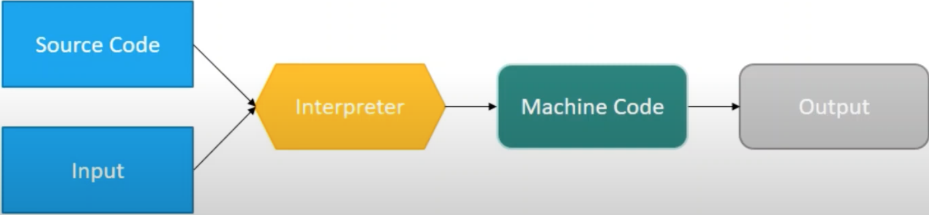
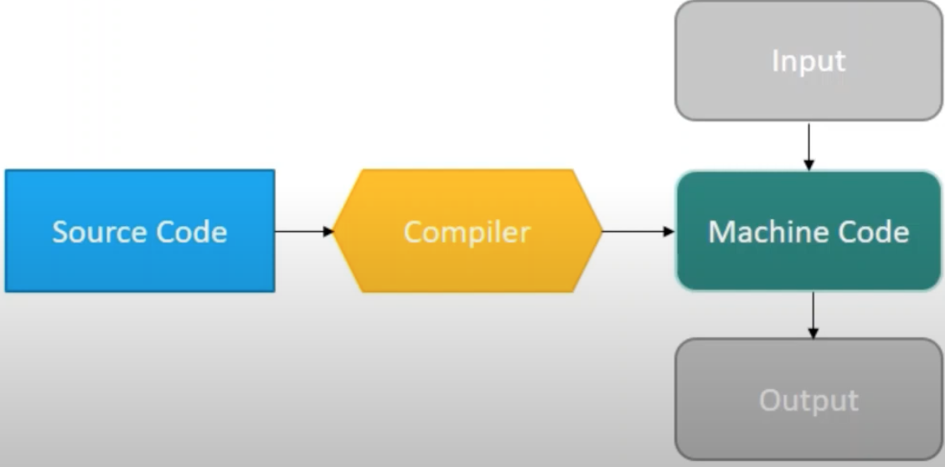
Interpreter vs compiler

Slide 6
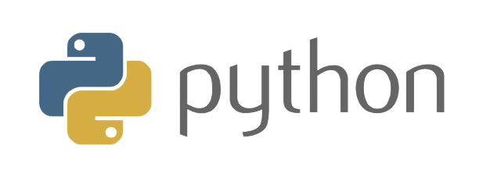
Dados históricos

Slide 7

1991 Guido van Rossum

Slide 8
Objetivos:
Linguagem fácil e intuitiva;
Open Source;
Código semelhante a um inglês básico;
Adequado para tarefas diárias;

Slide 9

Objetivos:
Linguagem fácil e intuitiva;
Open Source;
Código semelhante a um inglês básico;
Adequado para tarefas diárias;

Slide 10
Principais concorrentes
Perl
Ruby

Slide 11
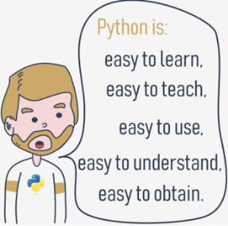
Why Python?
Fácil de ensinar;
Fácil de aprender;
Fácil de utilizar;
Fácil de entender;
Fácil de obter
Why not Python?
Programação de baixo nível
Aplicações para plataformas móveis

Slide 12
Programas
Python 3
Jupyter Notebook
Anaconda

Slide 13
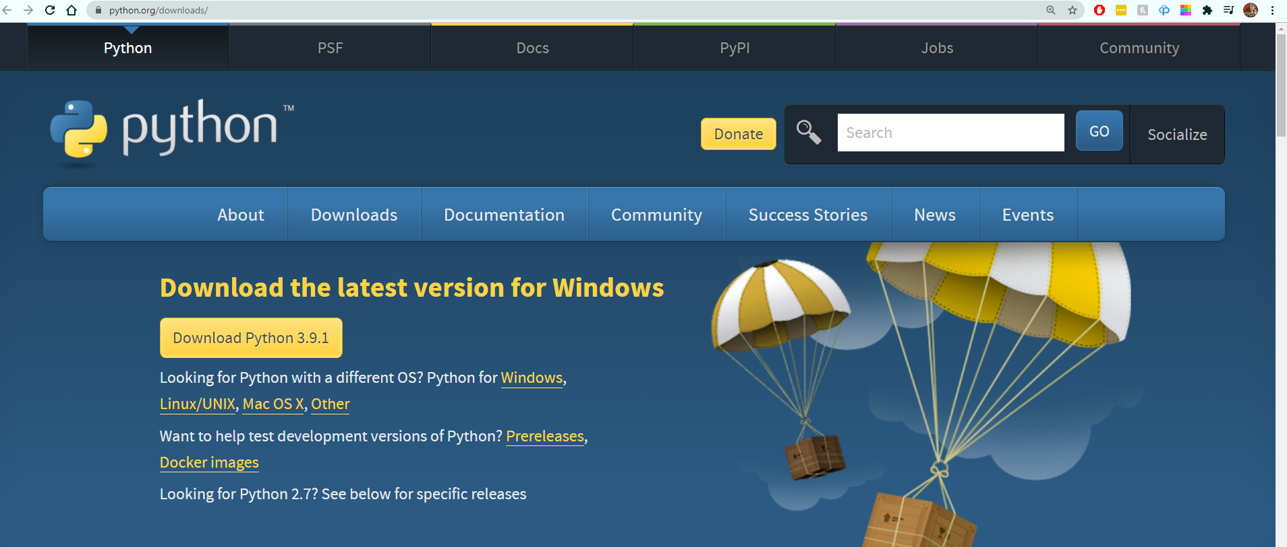
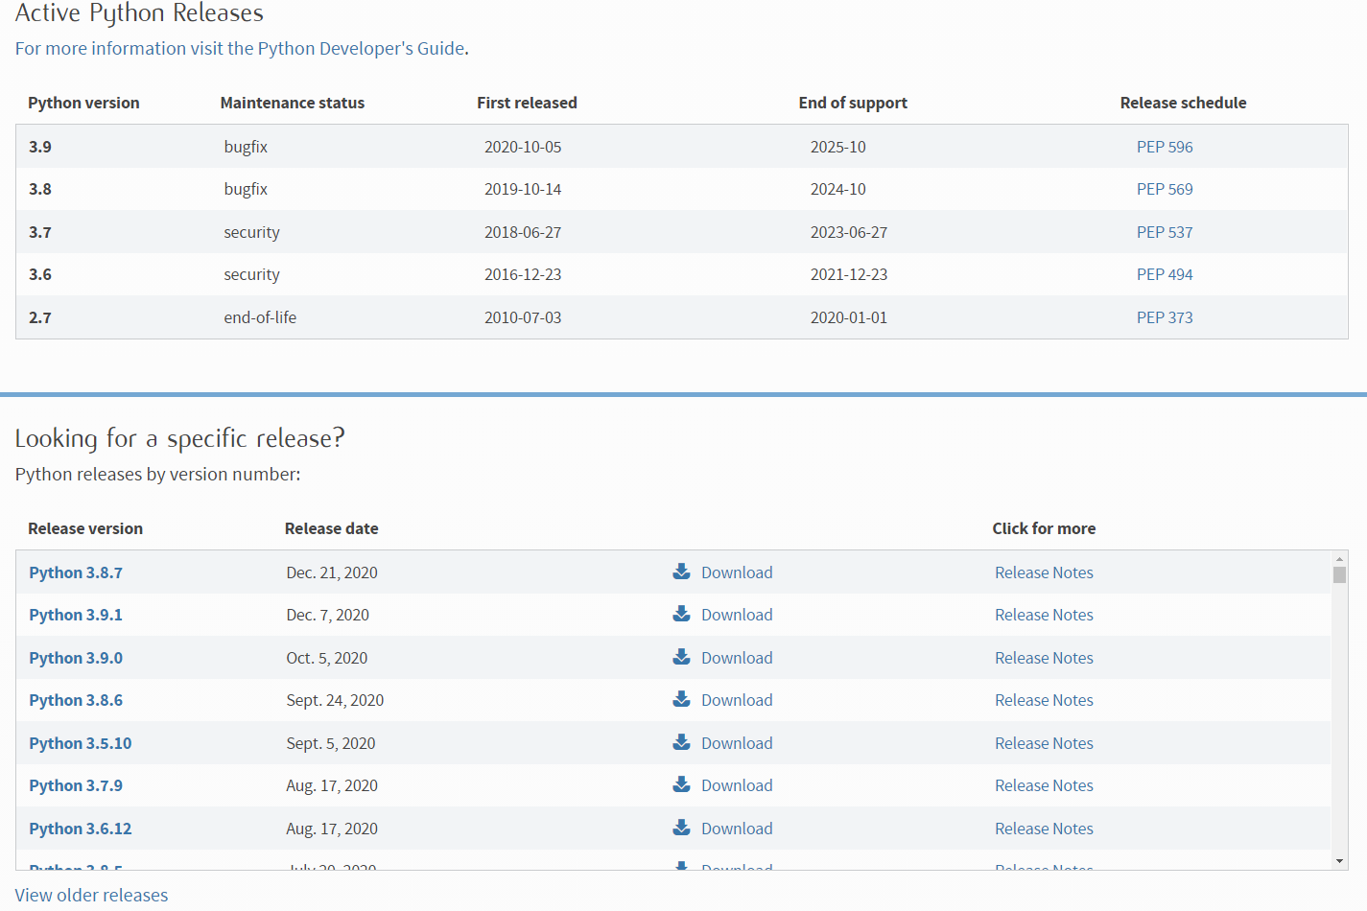
PYTHON 3 - Instalação: https://www.python.org/downloads/

Slide 14
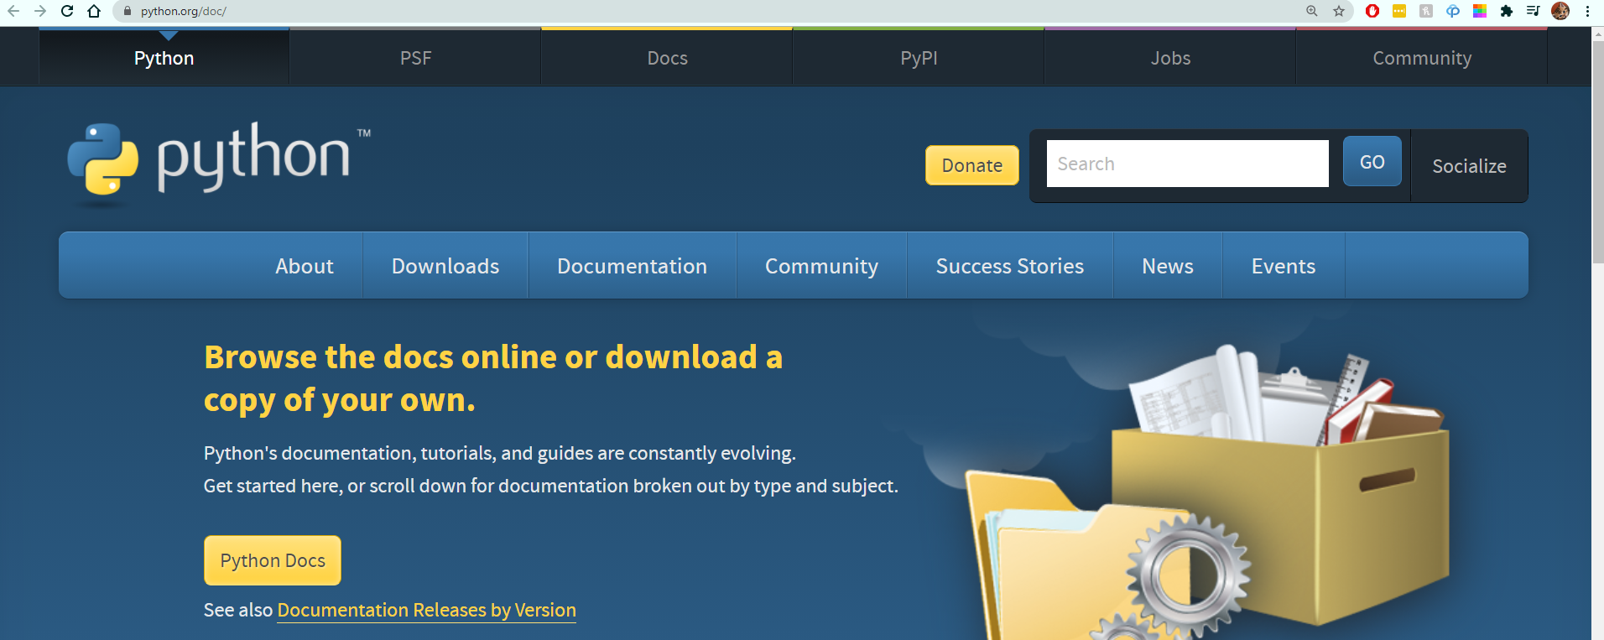
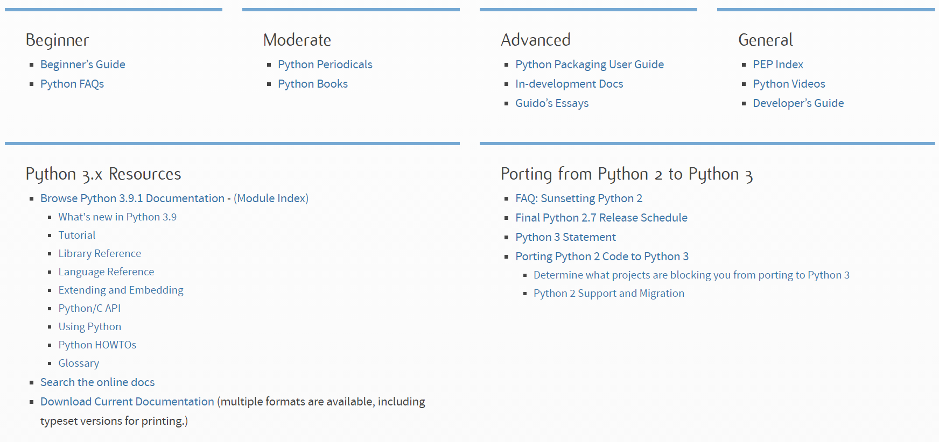
PYTHON 3 - Documentação: https://www.python.org/doc/

Slide 15
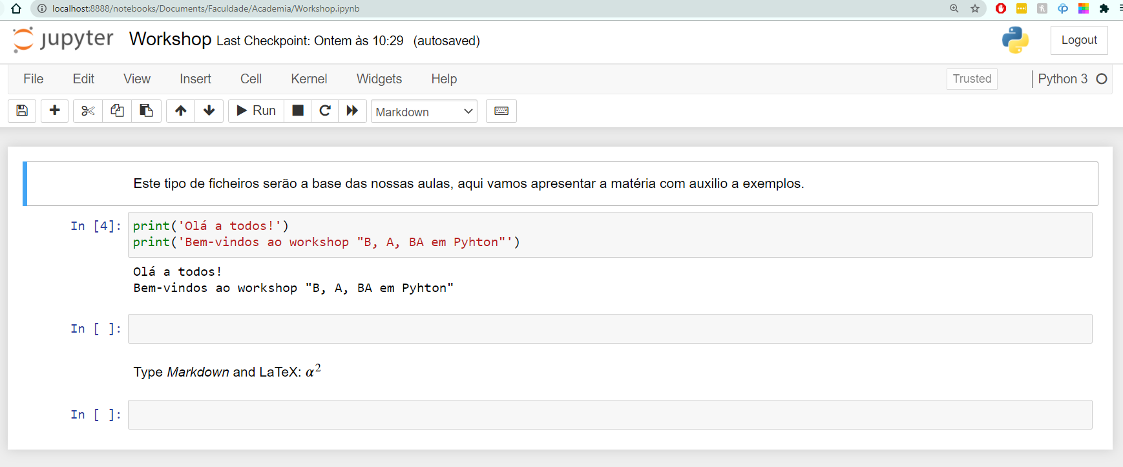
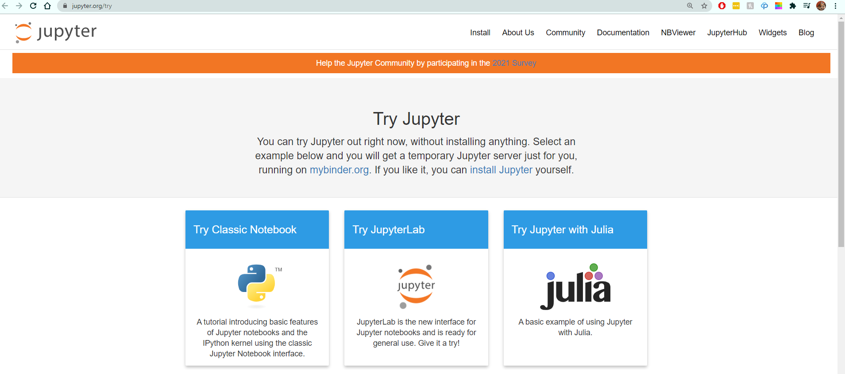
Jupyter Notebook – Online https://jupyter.org/try

Slide 16
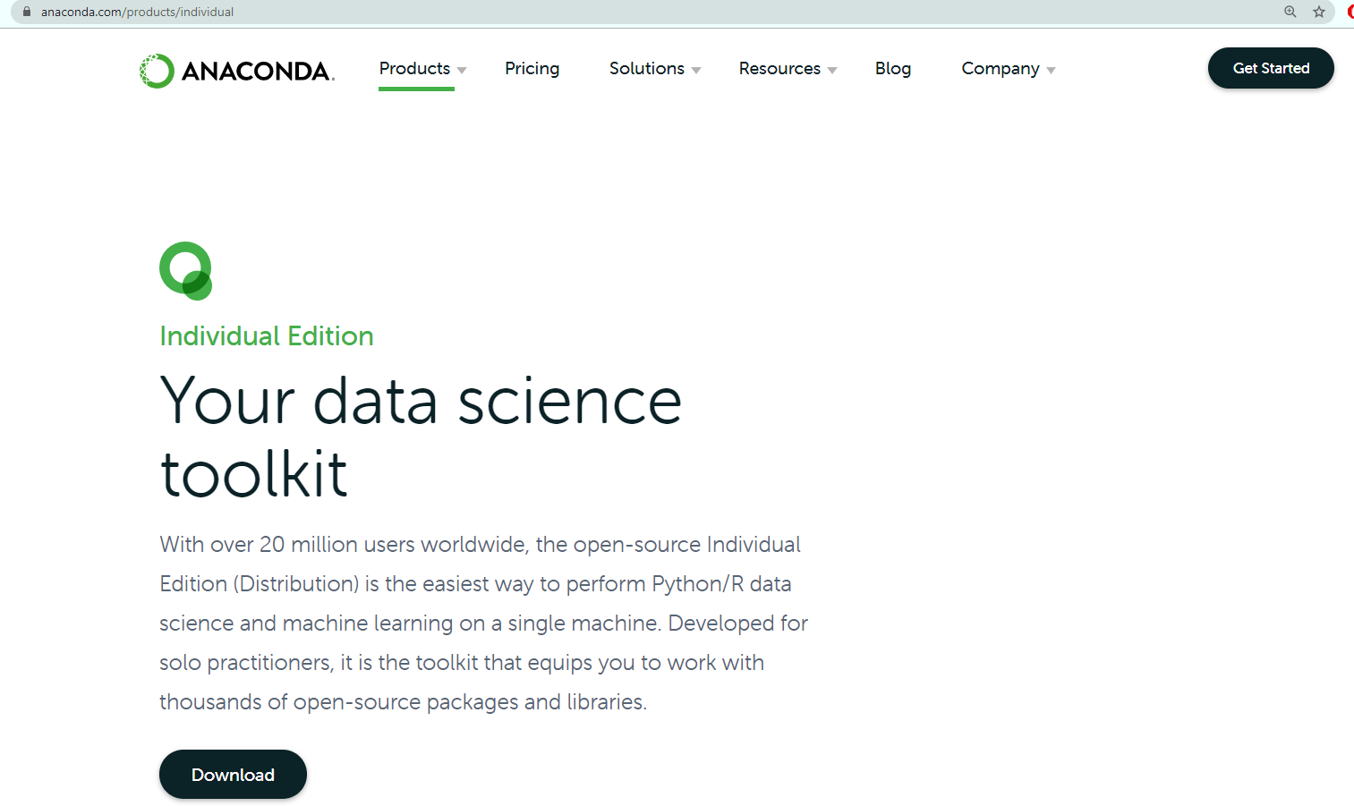
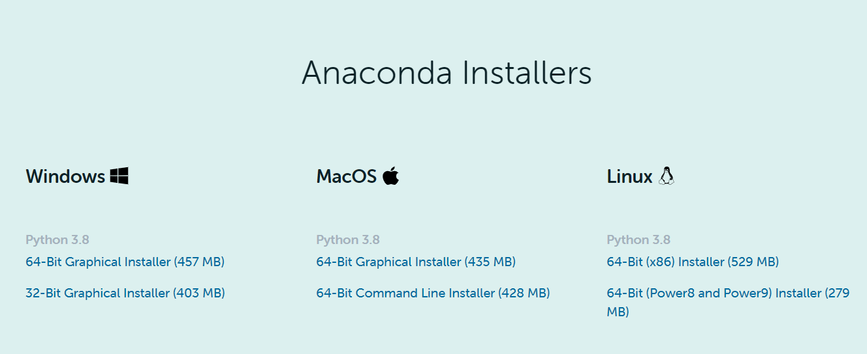
Anaconda - Instalação: https://www.anaconda.com/products/individual

Slide 17
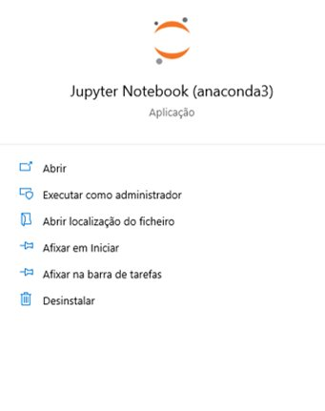
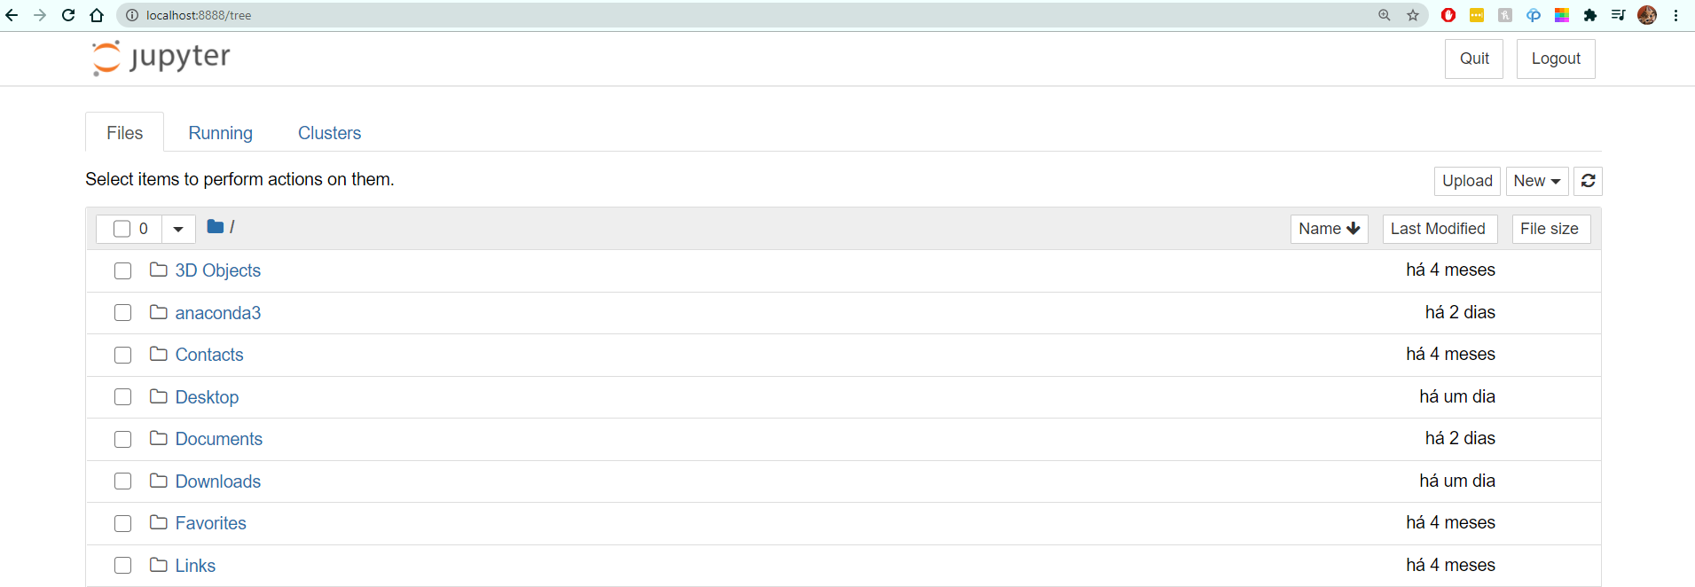
JUPYTER NOTEBOOK – anaconda Após instalação

Slide 18
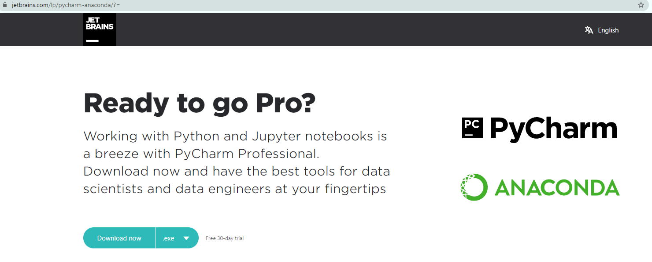
Outro Exemplo de programa: https://www.jetbrains.com/lp/pycharm-anaconda/?=

Slide 19
dúvidas

